Slide 1
Escolas e Movimentos Teóricos
Jonathan Culler
A teoria literária não é um conjunto de ideias mas uma força nas instituições.
A teoria existe em comunidades de leitores e escritores, como prática discursiva, entrelaçada nas instituições ecudacionais e culturais.
Três modalidades teóricas cujo impacto, desde o decênio de 1960, foi enorme são:
a reflexão de largo espectro sobre a linguagem, representação e as categorias de pensamento crítico empreendida pela desconstrução e pela psicanálise;
as análises do papel do gênero e da sexualidade em todos os aspectos da literatura e da crítica feitas pelo feminismo e depois pelos estudos de gênero e pela “Queer Theory”;
o desenvolvimento de críticas culturais historicamente orientadas que estudam uma gama ampla de práticas discursivas, envolvendo muitos objetos (o corpo, a família, raça) não pensados anteriormente como tendo uma história.

Slide 2
Movimentos teóricos importantes anteriores à década de 60
Formalismo Russo
Os formalistas russos dos primeiros anos do século XX salientaram que os críticos deveriam se preocupar com a literariedade da literatura: as estratégias verbais que a tornam literária, a colocação em primeiro plano da própria linguagem, e o “estranhamento” da experiência que elas conseguem.
Redirecionando os autores para os mecanismos verbais – “o mecanismo é o único herói da literatura”.
Roman Jakobson, Boris Eichenbaum e Victor Shklovsky são três figuras-chave nesse grupo que reorientou os estudos literários para as questões de forma e técnica.

Slide 3
Principais características da literariedade de acordo com os formalistas
A linguagem literária produz; a não-literária reproduz;
A mensagem literária é autocentrada;
Apresenta seus próprios meios de expressão, ainda que se valendo da língua;
As manifestações literárias podem envolver adesão, transformação ou ruptura em relação à tradição linguística, à tradição retórico-estilística, à tradição técnico-literária ou à tradição temático-literária;
Aspectos acústicos, articulatório e semântico;
Cria novas relações entre as palavras, estabelece associações inesperadas e estranhas;
Cria significantes e funda significados;
Formas linguísticas com valor autônomo;
Linguagem conotativa;
Metáfora e metonímia;
Não existe uma gramática normativa para o texto literário, seu único espaço de criação é o da liberdade;
Objeto linguístico e estético ao mesmo tempo;
Paralelismos;
Plurissignificação ou polissemia;
Predomínio da função poética;
Sonoridades, ritmos, narratividade, descrição, personagens, símbolos, ambiguidades e alegorias, mitos;
Universalidade.

Slide 4
Roman Jakobson cunhou uma das mais importantes considerações da postura formalista, que acabou se tornando quase um manifesto do movimento:
"A poesia é linguagem em sua função estética. Deste modo, o objeto do estudo literário não é a literatura, mas a literariedade, isto é, aquilo que torna determinada obra uma obra literária. E no entanto, até hoje, os historiadores da literatura, o mais das vezes, assemelhavam-se à polícia que, desejando prender determinada pessoa, tivesse apanhado, por via das dúvidas, tudo e todos que estivessem num apartamento, e também os que passassem casualmente na rua naquele instante. Tudo servia para os historiadores da literatura: os costumes, a psicologia, a política, a filosofia. Em lugar de um estudo da literatura, criava-se um conglomerado de disciplinas mal-acabadas. Parecia-se esquecer que estes elementos pertencem às ciências correspondentes: História da Filosofia, História da Cultura, Psicologia, etc., e que estas últimas podiam, naturalmente, utilizar também os monumentos literários como documentos defeituosos e de segunda ordem. Se o estudo da literatura quer tornar-se uma ciência, ele deve reconhecer o 'processo' como seu único 'herói'."

Slide 5
New Criticism
O que é chamado de “New Criticism” surgiu nos Estados Unidos nos decênios de 1930 e 1940.
Concentrava sua atenção na unidade ou integração das obras literárias – ênfase no texto ou na escrita;
o New Criticism tratava os poemas como objetos e não como documentos históricos e examinava as interações de seus traços verbais e as complicações decorrentes do sentido ao invés das intenções e circunstâncias históricas de seus autores.
para os new cirtics, a tarefa era elucidar as obras de arte individuais – enfocando a ambiguidade, o paradoxo, a ironia e os efeitos da conotação e das imagens poéticas;
o New Criticism procurava mostrar a contribuição da forma poética para uma estrutura unificada.
o New Criticism deixou como legados duradouros as técnicas de leitura cerrada e o pressuposto de que o teste de qualquer atividade crítica é se ela nos ajuda a produzir interpretações mais ricas penetrantes de obras individuais;
rejeitava os modos críticos e de investigação de tipo biográfico, sociológico e historicista.

Slide 6
Fenomenologia
A fenomenologia surge do trabalho do filósofo Edmund Husserl do início do século XX;
busca evitar o problema da separação entre sujeito e objeto, consciência e mundo, enfocando a realidade fenomenal dos objetos tal como eles aparecem para a consciência;
podemos suspender as perguntas sobre a realidade ou a possibilidade de conhecer o mundo e descrevê-lo tal como ele é dado à consciência;
para o leitor, a obra é o que é dado à consciência;
A obra não é algo objetivo, que existe independentemente de qualquer experiência dela, mas é a experiência do leitor;
A crítica pode descrever o movimento progressivo do leitor através de um texto, analisando como os leitores produzem sentido fazendo ligações, preenchendo coisas deixadas sem dizer, antecipando e conjeturando e depois tendo suas expectativas frustradas ou confirmadas.
Uma outra versão da fenomenologia orientada para o leitor é chamada de “estética da recepção (Hans Robert Jauss):
uma obra é uma resposta a perguntas colocadas por um “horizonte de expectativas”;
a interpretação das obras deveria enfocar não a experiência de um indivíduo mas a história da recepção de uma obra e sua relação com as normas estéticas e conjuntos de expectativas mutáveis que permitem que ela seja lida em diferentes épocas.

Slide 7
Estruturalismo
O estruturalismo designa um grupo de pensadores principalmente franceses que, na década de 50 e 60 de século XX, influenciados pela teoria da linguagem de Ferdinand de Saussure, aplicaram conceitos da linguística estruturas ao estudo dos fenômenos sociais e culturais.
Originou-se em oposição à fenomenologia: ao invés de descrever a experiência, a meta era identificar as estruturas subjacentes que a tornam possível;
buscava analisar as estruturas que operam inconscientemente (as estruturas da linguagem, da psique, da sociedade);
muitas vezes tratou o leitor como o espaço de códigos subjacentes que tornam o sentido possível e como o agente do sentido;
O estruturalismo se desenvolveu primeiro na antropologia (Claude Lévi-Strauss), e depois nos estudos literários e culturais (Roman Jakobson, Roland Barthes, Gérard Genette), na psicanálise (Jacques Lacan), na história intelectual (Michel Foucault) e na teoria marxista (Louis Althusser).

Slide 8
Nos estudos literários, o estruturalismo...
promove uma poética interessada nas convenções que tornam possíveis as obras literárias;
busca não produzir novas interpretações das obras mas compreender como elas podem ter os sentidos e efeitos que têm;
na Grã-Bretanha e na América, seu principal efeito foi oferecer novas ideias a respeito da literatura e torná-la uma prática significativa entre outras;
assim, abriu caminho para leituras sintomáticas das obras literárias e encorajou os estudos culturais a tentar explicar os procedimentos significativos das diferentes práticas culturais.
estruturalismo e semiótica se confundem;
a semiótica é um movimento internacional que buscou incorporar o estudo científico do comportamento e da comunicação, ao mesmo tempo que evitava em grande parte a especulação filosófica e crítica cultural que marcaram o estruturalismo em suas versões francesa e aparentadas.
ciência geral dos signos, que remonta sua linhagem a Saussure e ao filósofo norte-americano Charles Sanders Peirce

Slide 9
Pós-estruturalismo
Por o estruturalismo passar a ser definido como um movimento ou escola, os teóricos se distanciaram dele.
Alguns estruturalistas não se encaixavam na ideia do estruturalismo como uma tentativa de dominar e codificar estruturas;
Barthes, Lacan e Foucault, por exemplo, foram identificados com pós-estruturalistas, por terem ido além do estruturalismo;
eles haviam descrito as maneiras pelas quais as teorias se emaranham nos fenômenos que tentam descrever;
os textos criam sentido violando quaisquer convenções que a análise estrutural situa;
reconheceram a impossibilidade de descrever um sistema significativo coerente e completo – já que estão sempre mudando;
o pós-estruturalismo demonstra menos as inadequações ou erros do estruturalismo do que se desvia do projeto de resolver o que torna os fenômenos culturais inteligíveis e enfatiza uma crítica do conhecimento , da totalidade e do sujeito;
as estruturas dos sistemas de significação não existem independentemente do sujeito, como objetos do conhecimento, mas são estruturas para os sujeitos, que estão emaranhados nas forças que os produzem.

Slide 10
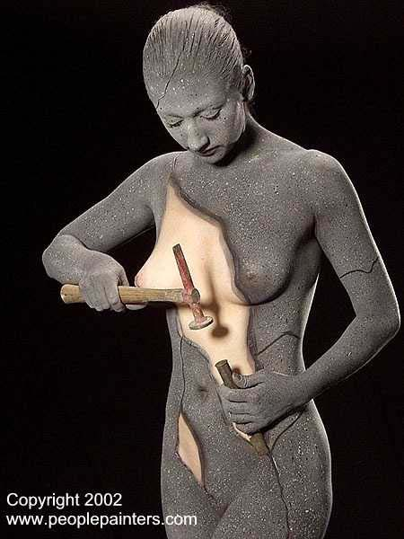
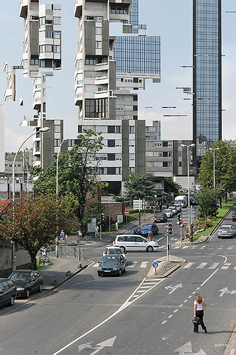





Desconstrução
O termo pós-estruturalismo é usado para referir uma ampla gama de discursos teóricos nos quais há uma crítica das noções de conhecimento objetivo e de um sujeito capaz de se conhecer.
Assim, o feminismo, as teorias psicanalíticas, os marxismos e historicismos contemporâneos todos participam do pós-estruturalismo. Mas também designa, sobretudo, desconstrução e o trabalho de Jacques Derrida.
A desconstrução é definida como uma crítica das oposições hierárquicas que estruturam o pensamento ocidental: dentro/fora; corpo/mente; literal/metafórico; fala/escrita; presença/ausência; natureza/cultura; forma/sentido.
Desconstruir uma oposição é mostrar que ela não é natural nem inevitável mas uma construção, produzida por discursos que se apóiam nela, e mostrar que ela é uma construção num trabalho de desconstrução que busca desmantelá-la e reinscrevê-la – isto é, não destruí-la mas dar-lhes uma estrutura e funcionamento diferentes.

Slide 11
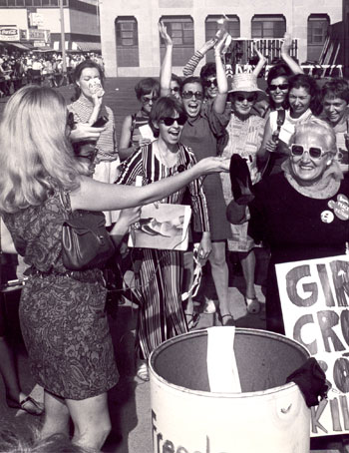
Teoria Feminista
O feminismo se encarrega da desconstrução da oposição homem/mulher e das oposições associadas a ela na história da cultura ocidental;
as teorias feministas defendem a identidade das mulheres, exigem direitos para as mulheres e promovem os textos de mulheres como representações da experiência das mulheres;
as feministas empreendem uma crítica teórica da matriz heterossexual que organiza as identidades e culturas em termos da oposição entre homem e mulher;
o feminismo efetuou uma transformação substancial da educação literária nos Estados Unidos e Grã-Bretanha, através de sua expansão do cânone literário e da introdução de uma gama de novas questões.
O episódio conhecido como Bra-Burning, ou A Queima dos Sutiãs, foi um evento de protesto com cerca de 400 ativistas do WLM (Women’s Liberation Movement) contra a realização do concurso de Miss America em 7 de setembro de 1968, em Atlantic City, no Atlantic City Convention Hall, logo após a Convenção Nacional dos Democratas.

Slide 12
Psicanálise
A teoria psicanalítica teve um impacto nos estudos literários tanto quanto como uma modalidade de interpretação quanto como uma teoria sobre a linguagem, a identidade e o sujeito;
o maior impacto da psicanálise veio através do trabalho de Jacques Lacan, um psicanalista francês renegado que montou sua própria escola fora de establishment analítico e levou ao que ele apresentou como um retorno a Freud;
Lacan descreve o sujeito como um efeito da linguagem e enfatiza o papel crucial na análise do que Freud chamou de transferência, na qual o analisado coloca o analista no papel de figura de autoridade do passado;
A maneira como analista e paciente são apanhados na reapresentação de um cenário crucial vindo do passado do paciente é que emerge a verdade do paciente.
A reorientação torna a psicanálise uma disciplina pós-estruturalista na qual a interpretação é uma reapresentação de um texto que ela não domina.

Slide 13
Marxismo
Para o marxisimo, os textos pertencem a uma superestrutura determinada pela base econômica (as “relações reais de produção”);
Interpretar os produtos culturais é relacioná-los de volta com a base;
na Grã-Bretanha, o pós-estruturalismo chegou através da obra do teórico marxista Louis Althusser; argumentava que a formação social não é uma totalidade unificada tendo o modo de produção em seu centro mas uma estrutura mais frouxa, na qual diferentes níveis ou tipos de práticas se desenvolvem em diferentes escalas temporais;
baseando-se numa explicação lacaniana da determinação da consciência pelo inconsciente para explicar como a ideologia funciona para determinação do indivíduo pelo social, Althusser mapeia uma explicação marxista da determinação do indivíduo pelo social na psicanálise;
o sujeito é um efeito constituído no processo do inconsciente, do discurso e das práticas relativamente autônomas que organizam a sociedade;

Slide 14
Novo Historicismo/Materialismo Cultural
Os anos de 1980 e 1990 na Grã-Bretanha e nos Estados Unidos marcaram o surgimento de uma crítica histórica vigorosa, teoricamente engajada.
Por um lado, há o materialismo cultural britânico, definido por Raymond Willians como “a análise de todas as formas de significação, inclusive muito centralmente a escrita, no interior dos meios e condições reais de sua produção”.
Nos Estados Unidos, o novo historicismo, que está menos inclinado a postular os textos, os discursos, o poder e a constituição da subjetividade, também se centrou na Renascença.
Uma questão chave para os novos historicistas é a dialética de “subversão e contenção”: em que medida os textos renascentistas oferecem uma crítica genuinamente radical das ideologias religiosas e políticas de seu tempo e em que medida a prática discursiva da literatura, em sua aparente capacidade de subversão, é uma maneira de conter energias subversas?

Slide 15
Teoria Pós-colonial
Um conjunto relacionado de questões teóricas surge na teoria pós-colonial: a tentativa de compreender os problemas postos pela colonização europeia e suas consequências.
As instituições e experiências pós-coloniais, da ideia de nação independente à ideia da própria cultura, se misturam com as práticas discursivas do Ocidente.
Desde a década de 80, um corpus cada vez maior de textos debate questões sobre a relação entre hegemonia dos discursos ocidentais e as possibilidades de resistência e sobre a formação dos sujeitos colonial e pós-colonial: sujeitos híbridos, que surgem da superimposição de línguas e culturas conflitantes.
A teoria e escrita pós-colonial se transformaram numa tentativa de intervir na construção da cultura e do conhecimento e, para os intelectuais que vêm de sociedades pós-coloniais de escrever seu caminho de volta numa história que outros escreveram
Hegemonia significa direção suprema, e é um termo de origem grega. Hegemonia é a supremacia de um povo sobre outros, ou seja, a superioridade que um país tem sobre os demais, e ele torna-se assim um Estado soberano.

Slide 16
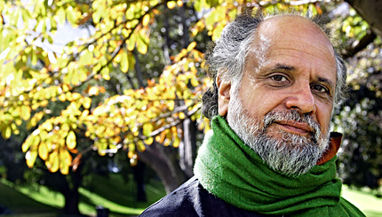
A hibridização não é algo que apenas existe por aí, não é algo a ser encontrado num objeto ou em alguma identidade mítica ‘híbrida’ – trata-se de um modo de conhecimento, um processo para entender ou perceber o movimento de trânsito ou de transição ambíguo e tenso que necessariamente acompanha qualquer tipo de transformação social sem a promessa de clausura celebratória, sem a transcendênciadas condições complexas, conflitantes, que acompanham o ato de tradução cultural
Homi Bhabha

Slide 17
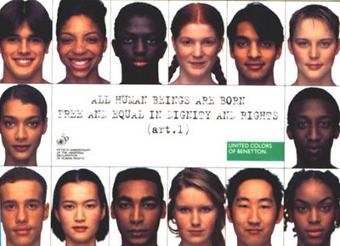

Discurso das minorias
No interior das instituições acadêmicas nos Estados Unidos cresceu o estudo das literaturas de minorias étnicas.
O principal esforço se centrou em reviver e promover o estudo da escrita negra, latina, asiático-americana e nativo-americana.
Os debates têm a ver com a relação entre o fortalecimento da identidade cultural de grupos específicos, ligando-a a uma tradição de escrita e à meta liberal de celebrar a diversidade cultural e o “multiculturalismo”.
Críticos latinos, afro-americanos e asiático-americanos levam adiante o empreendimento teórico, desenvolvendo o estudo dos discursos das minorias, definindo seu caráter distintivo e articulando suas relações com as tradições dominantes de escrita e pensamento.
As tentativas de gerar teorias do “discurso das minorias” tanto desenvolvem conceitos para a análise de tradições culturais específicas quanto usam uma posição de marginalidade para expor os pressupostos do discurso da “maioria” e para intervir em seus debates teóricos.

Slide 18

Queer Theory
A teoria Queer, oficialmente Queer Theory, é uma teoria sobre o gênero que afirma que a orientação sexual e a identidade sexual ou de gênero dos indivíduos são o resultado de um construto social e que, portanto, não existem papéis sexuais essencial ou biologicamente inscritos na natureza humana, antes formas socialmente variáveis de desempenhar um ou vários papéis sexuais.
A teoria Queer busca ir além das teorias baseadas na oposição homens vs. mulheres e também aprofundar os estudos sobre minorias sexuais (gays, lésbicas, trasngêneros) dando maior atenção aos processos sociais amplos e relacionados que sexualizam a sociedade como um todo de forma a heterossexualizar e/ou homossexualizar instituições, discursos, direitos.
Como a desconstrução e outros movimentos contemporâneos, a Queer Theory usa o marginal para analisar a construção cultural do centro: normatividade heterossexual.
A Queer Theory tornou-se o espaço de um questionamento produtivo não apenas das construção cultural da sexualidade mas da própria cultura, tal como baseada numa negação das relações homoeróticas.
Assim como o feminismo e versões dos estudos étnicos antes dele, ela obtém energia intelectual de sua ligação com os movimentos sociais de libertação e dos debates no interior desses movimentos sobre estratégias e conceitos apropriados.
Deveríamos celebrar e acentuar a diferença ou contestar as distinções que estigmatizam?

